Slide 1
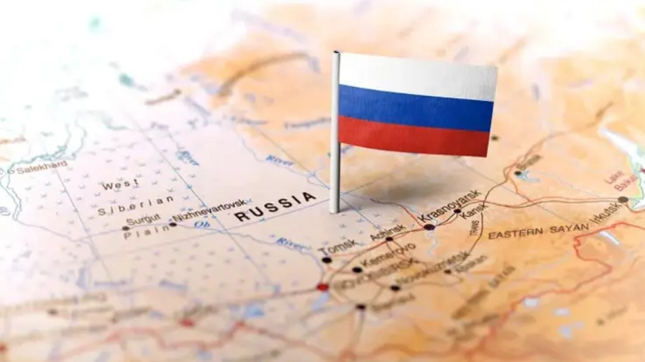

Slide 2
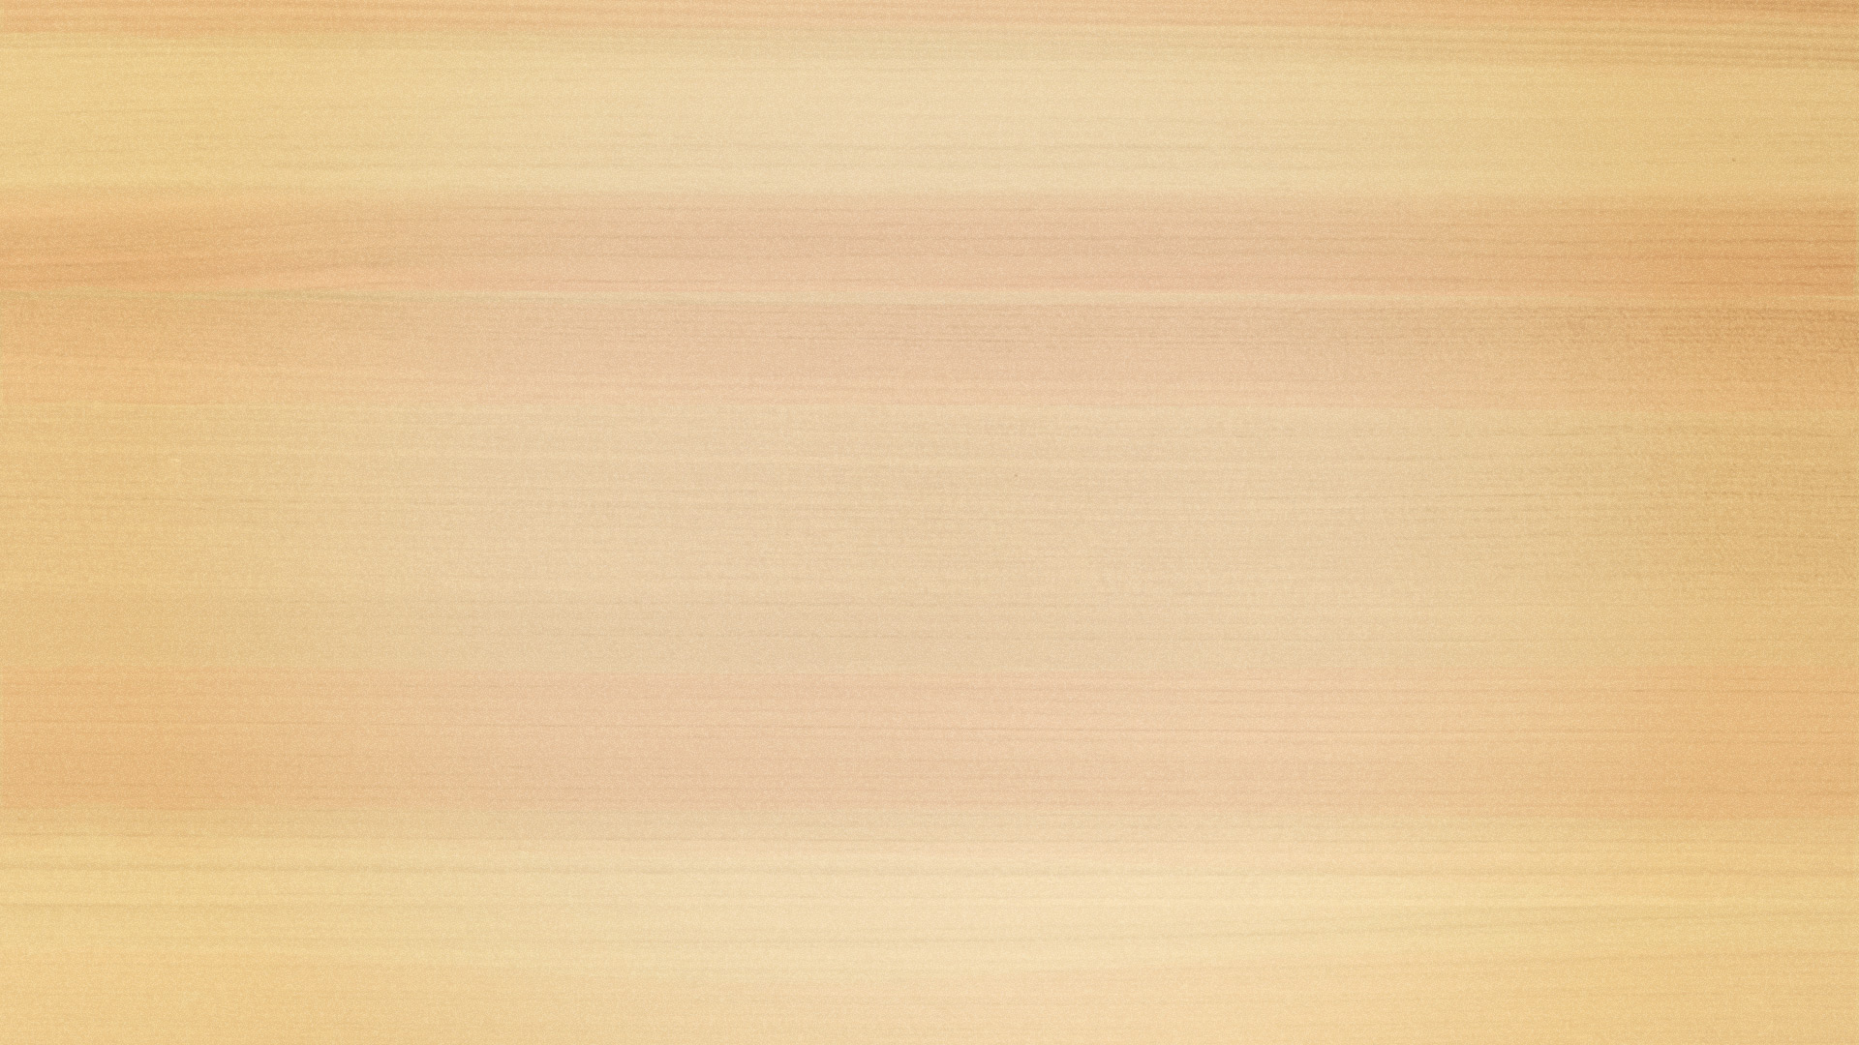
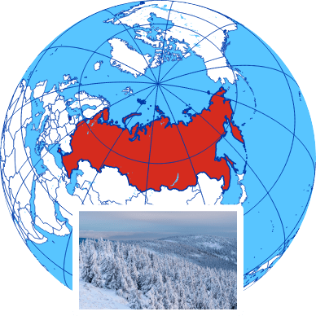
RUSYA
Yüz ölçümü olarak hem asya hem de avrupa kıtasında yer alan bir ülkedir. Yeryüzündeki karaların yaklaşık onda birini kaplar. Konuşulan dil Rusça dır. Rusya nın para birimi Rum Rublesi dir. Rusya’nın ulusal simgeleriyse papatya ile ayıdır.

Slide 3
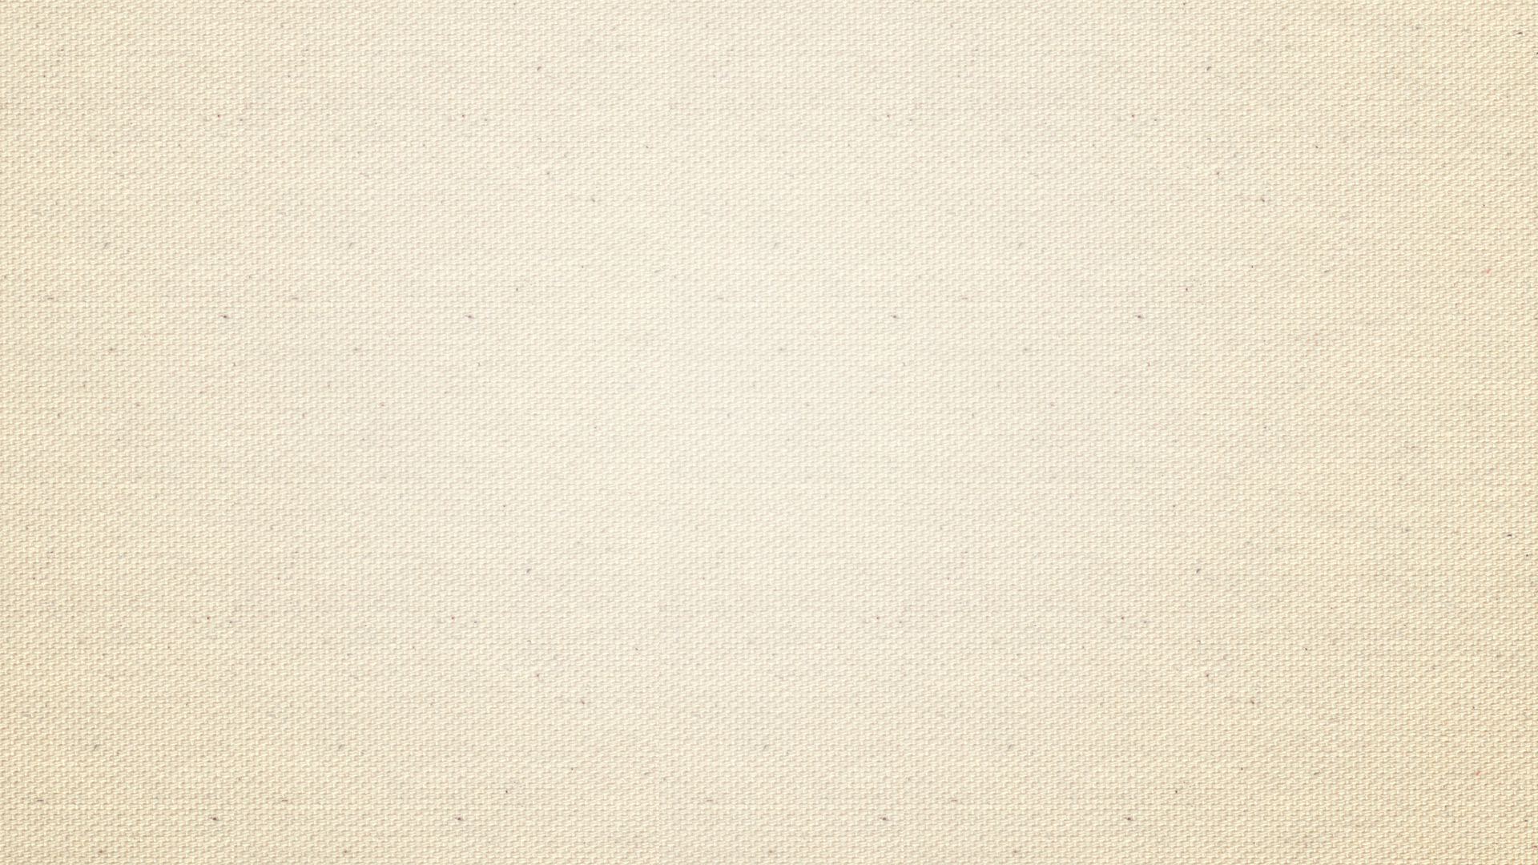
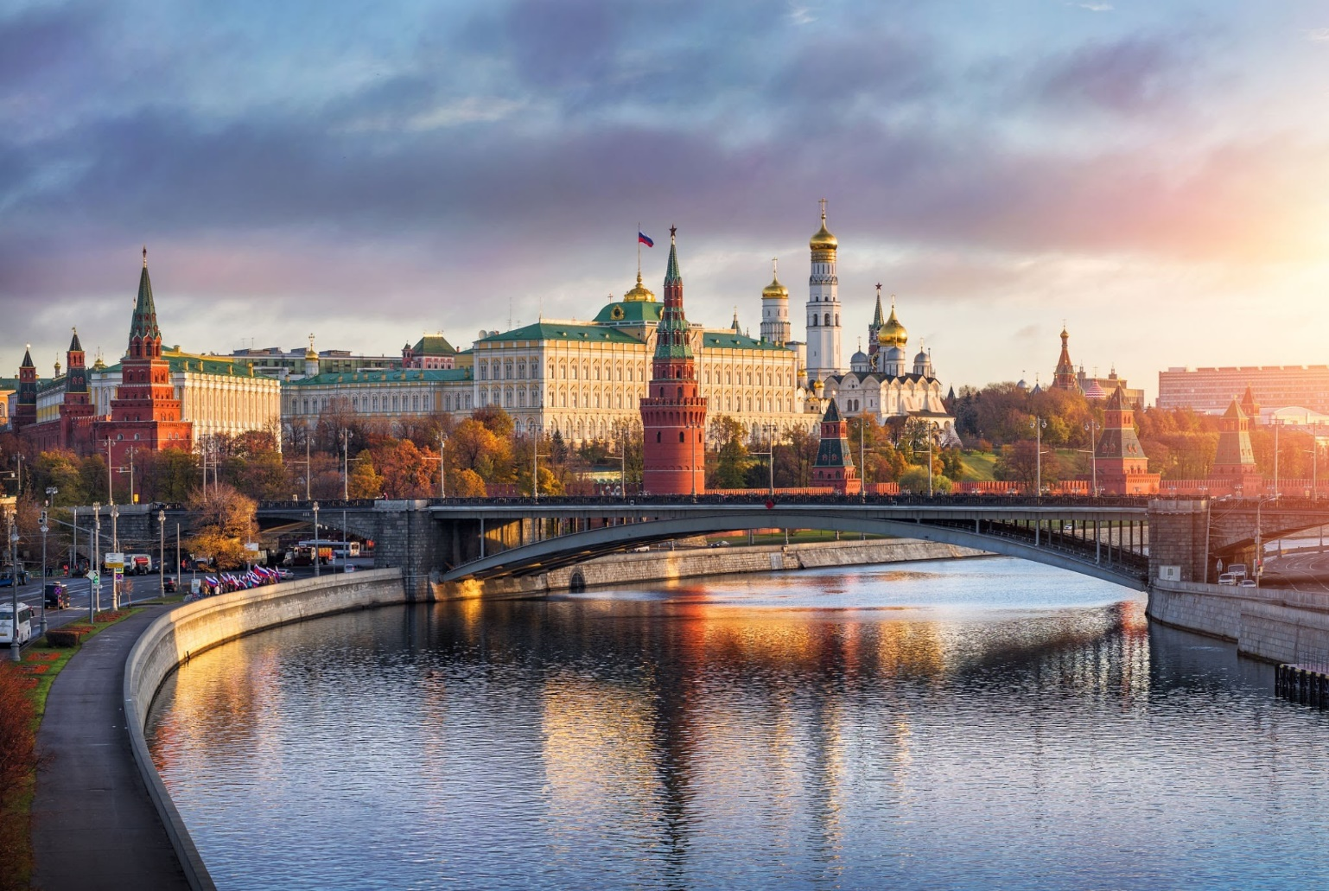
Rusyanın Başkenti - MOSKOVA
12 Mart 1918 tarihinde başkent yapılan Moskova, dünyadaki en kalabalık 10 başkentten biridir. Moskova Irmağı üzerine kuruludur. Nüfusu yaklaşık 12,5 milyon olan şehir kozmopolitik bir yapıya sahiptir. Kentte Rusların dışında Ermeniler, Tatarlar ve Özbekler yaşar.

Slide 4
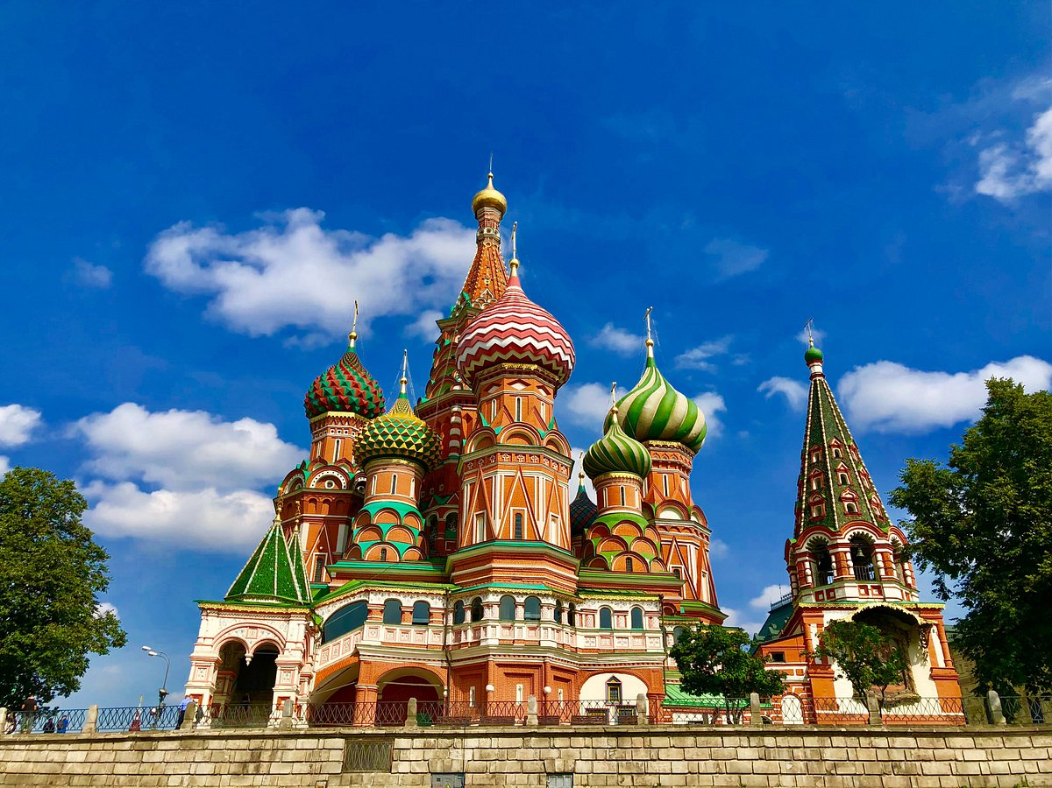
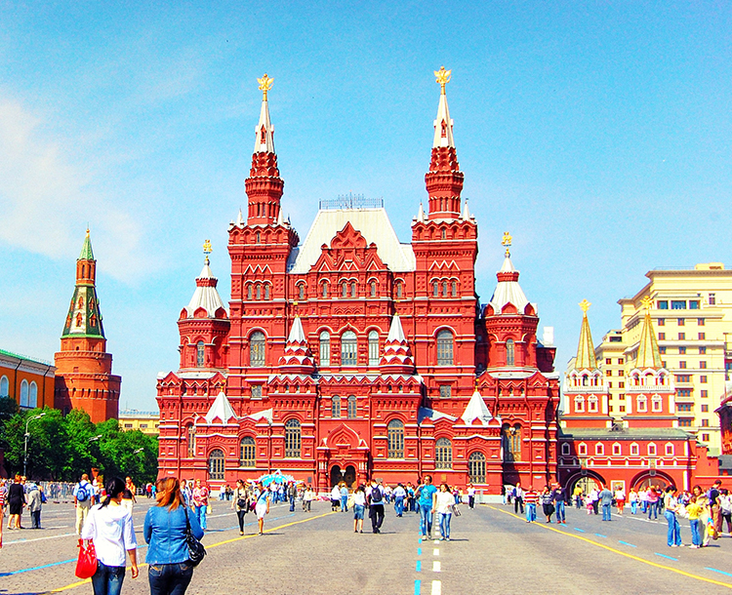
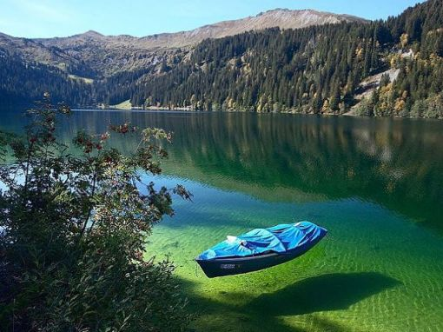
Rusya’nın Turistlik Yerlerinden Bazıları
Kremlin Sarayı
Kızıl Meydan
Baykal Gölü

Slide 5
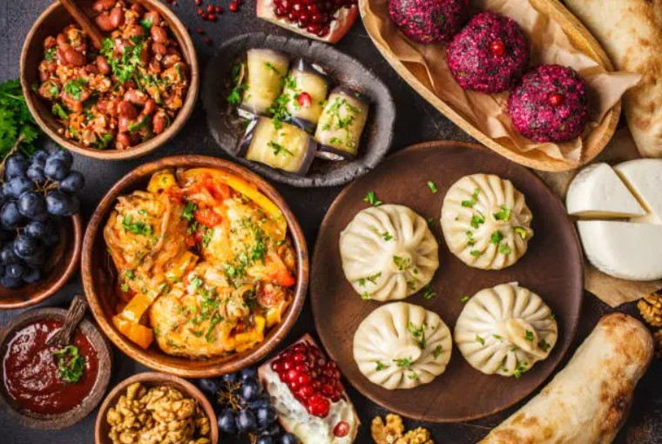
Rusya'da En Sevilen Yemekler Nelerdir?
Borş Çorbası
Piroşki
Blini
Sırniki
Vareniki
Kutlama günlerinde en çok tüketilen Rusya’nın yöresel yemekleri Solyanka, Ukha, Shchi ve Blinidir.

Slide 6
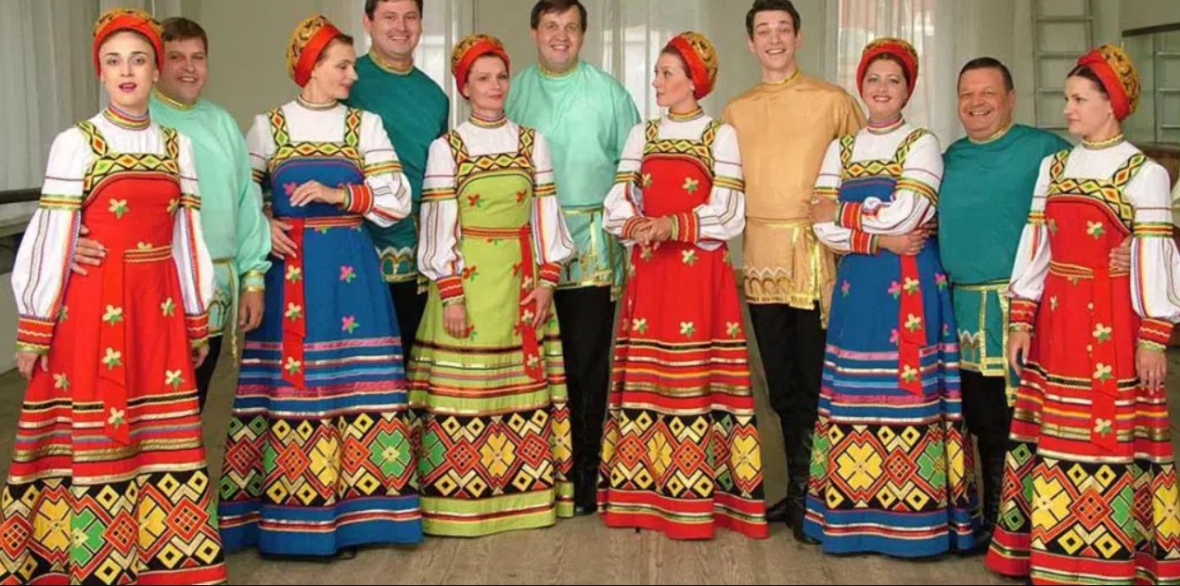
Rus Geleneksel Kostümü
Harika süslemeli ve her zaman el yapımı renkli bir takım elbise. Atalardan miras kalan bu kostüm kiliselerde, tiyatrolarda, dans stüdyolarında, festivallerde görünmeye devam ediyor.

